Slide 1
Solicitud de inscripción de la cancelación en el Registro de Uniones de Hecho –Con certificado digital-
24/09/2025
Conselleria de Justicia y Administración Pública
Dirección General de Atención a las Víctimas y Acceso a la Justicia
Servicio de Colegios Profesionales y Registro de Uniones de Hecho de la Comunitat Valenciana

Slide 2
Antes de empezar
Pasos para realizar la solicitud
Rellenar Formulario
3.1. Formulario Datos generales
Documentar
Registrar
Guardar
Carpeta ciudadana

Slide 3
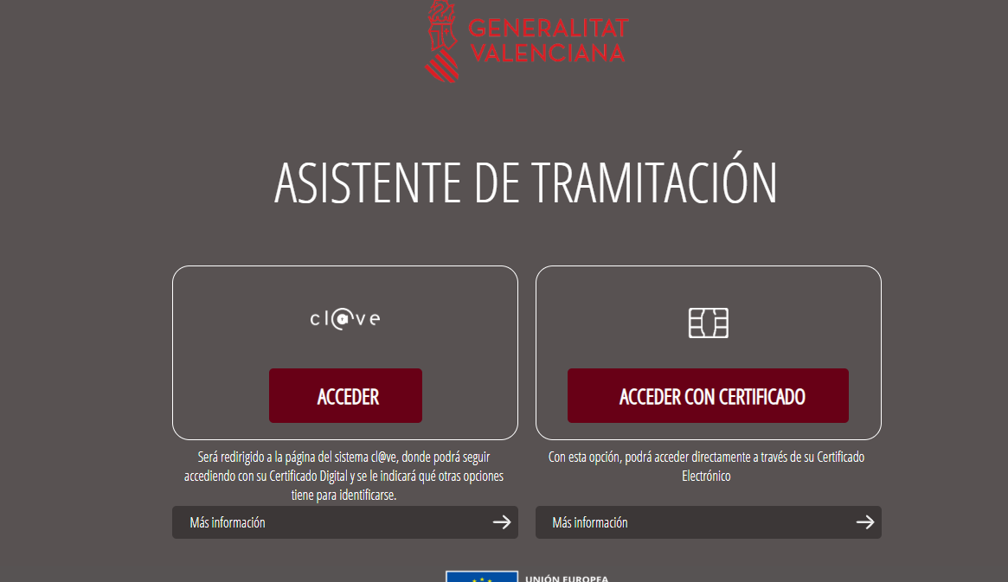
1.1 Antes de empezar. Preparación.
Este trámite se realiza desde la URL (acceso aquí).
Es necesario disponer de Cl@ve o algún certificado digital para acceder al mismo . Con carácter general, se puede tramitar con DNIe, FNMT (Fábrica Nacional de La Moneda y Timbre) y con los certificados de persona jurídica, empleado público o persona física emitidos por la ACCV, además de todos aquellos aceptados por la plataforma de @firma.
Es necesario disponer de Autofirm@ para poder firmar y realizar la presentación telemática.
Para más información consultar Para comenzar - Sede electronica - Generalitat Valenciana

Slide 4
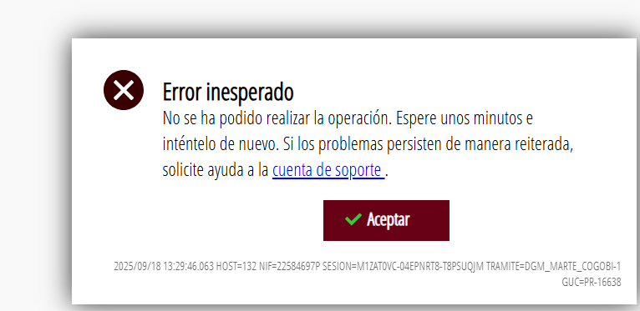
1.2 Antes de empezar. Errores generales
Si aparece la siguiente pantalla informando de un error, se deberá intentar registrar más tarde.

Slide 5
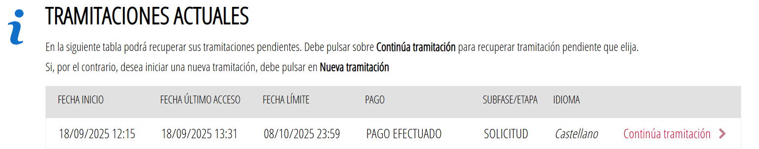
1.3 Antes de empezar. Continuar la tramitación
Si por algún motivo no se finalizó la presentación telemática, al volver a entrar el sistema detectará que tiene una tramitación pendiente y le permitirá continuar.
Al volver a acceder a la solicitud, seleccionar Continúa tramitación

Slide 6
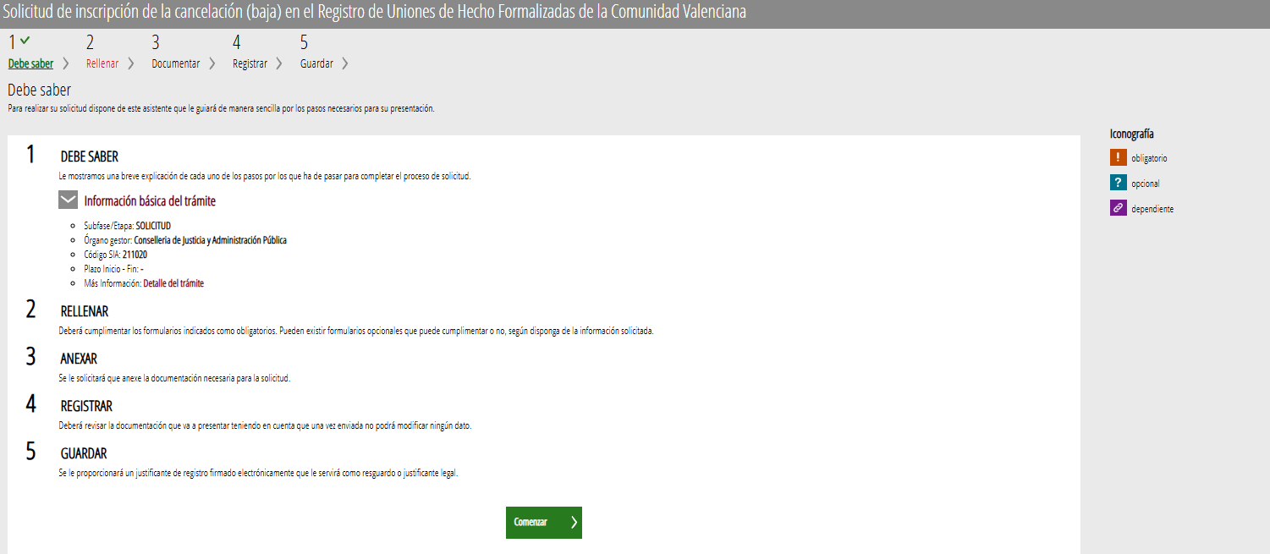
2. Pasos para realizar la solicitud
A continuación, se accede a la primera pantalla que muestra los pasos necesarios para presentar la solicitud de inscripción. Aparecen los apartados Rellenar en el que se debe cumplimentar los formularios. Documentar en el que se solicitará que anexe la documentación necesaria para la solicitud. Registrar en el que se enviará la solicitud. Guardar en el que se proporcionará un justificante

Slide 7
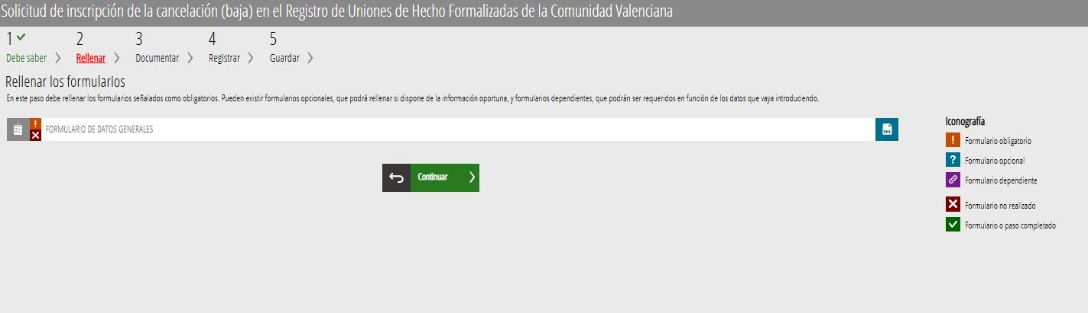
3. Rellenar el formulario
Aparece un formulario.
El formulario de datos generales es en el que se aportan los datos de la persona o entidad interesada.
Para acceder hay que pulsar con el botón izquierdo del ratón sobre el formulario

Slide 8
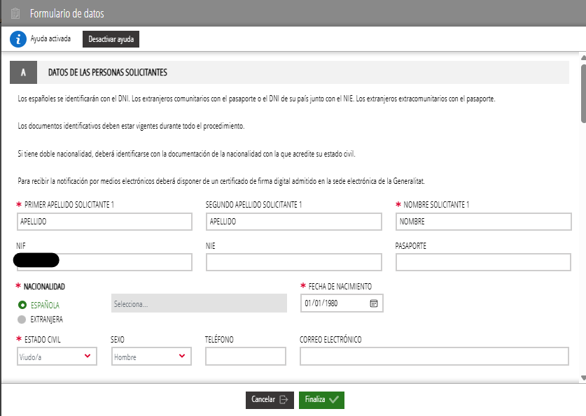
3.1.1 Rellenar el formulario: Formulario Datos generales
Hay que cumplimentar obligatoriamente los campos marcados con un asterisco rojo.

Slide 9
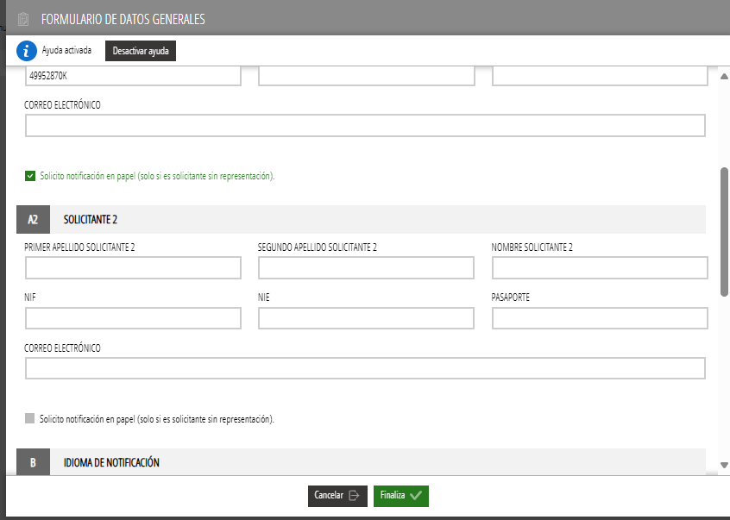
3.1.1 Rellenar el formulario: Formulario Datos generales
Es obligatorio rellenar los datos del Solicitante 1, el solictante 2 es opcional.

Slide 10
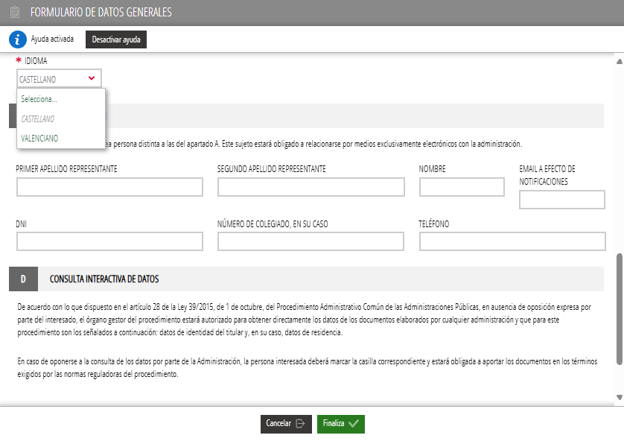
3.1.1 Rellenar el formulario: Formulario Datos generales
Se debe seleccionar el idioma de notificación
El apartado de representación se rellenará en caso de que sea persona distinta a las del apartado A.
Si algún campo obligatorio tuviera un dato que no cumple con los valores o faltase algún campo por rellenar aparecerá un mensaje avisando del campo que falta.

Slide 11
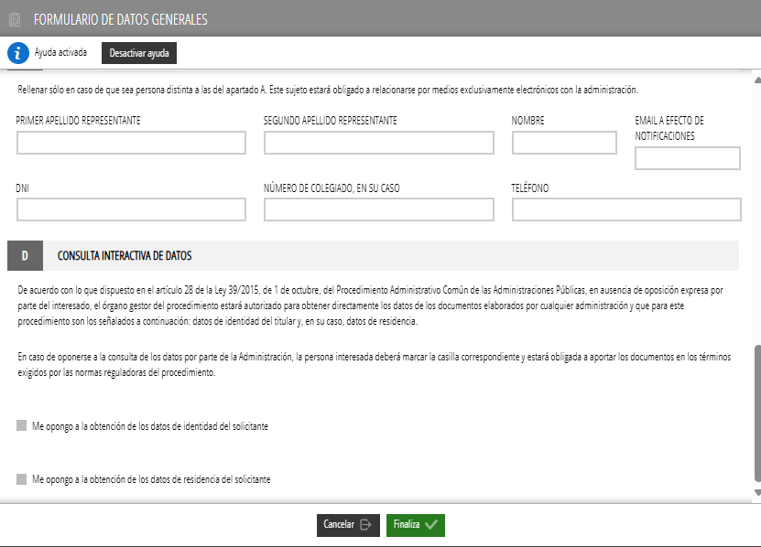
3.1.1 Rellenar el formulario: Formulario Datos generales
Si el solicitante no desea que la Administración obtenga los datos de identidad, deberá marcar las dos opciones. A continuación pulsar Finaliza

Slide 12
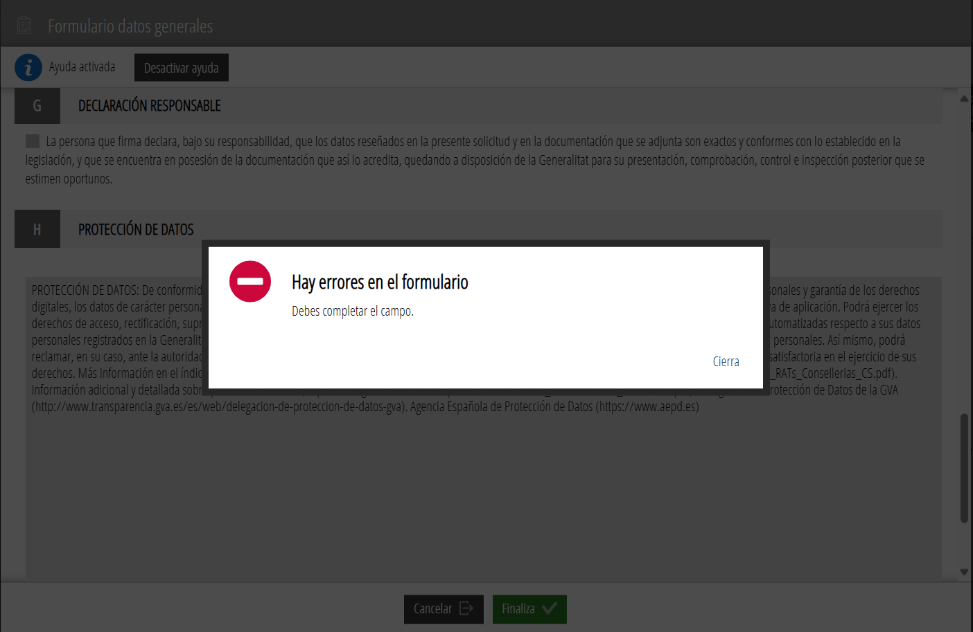
3.1.1 Rellenar el formulario: Formulario Datos generales
Si falta algún dato obligatorio en alguna de las casillas, al pulsar finalizar saltará este mensaje de error y se le resaltará al usuario el apartado concreto a rellenar.

Slide 13
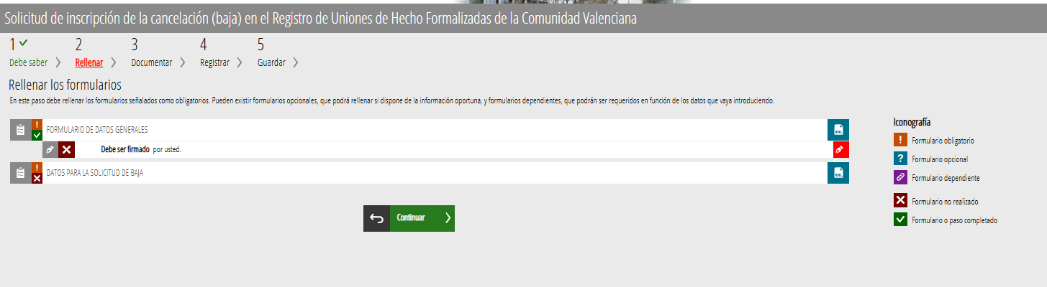
3.1.1 Rellenar el formulario: Formulario Datos generales
Pulsar en el icono de la pluma para firma el formulario

Slide 14
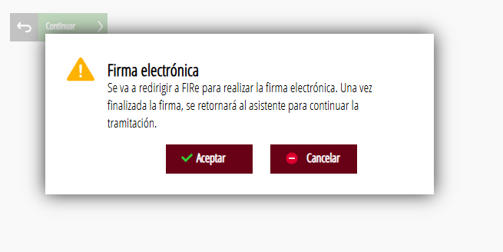
3.1.1 Rellenar el formulario: Formulario Datos generales
Aparecerá una pantalla para la firma electrónica. Pulsar Aceptar

Slide 15
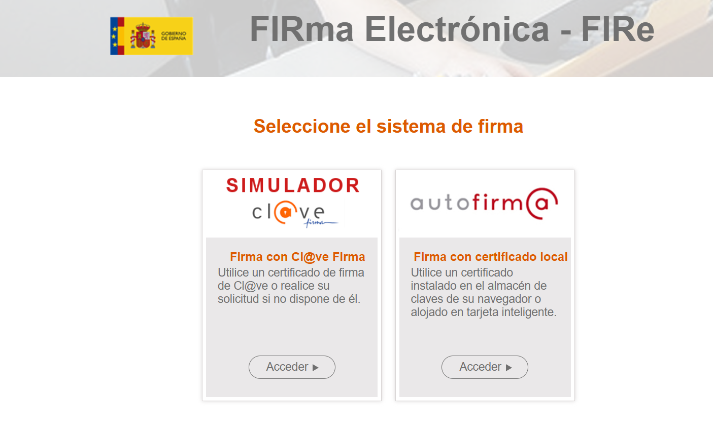
3.1.2 Rellenar el formulario: Firma
Al seleccionar Registra, redirige a la Firma electrónica y habrá que seleccionar una de las opciones y Acceder. La opción más extendida es la del uso de Autofirm@ con un certificado instalado en el ordenador.

Slide 16
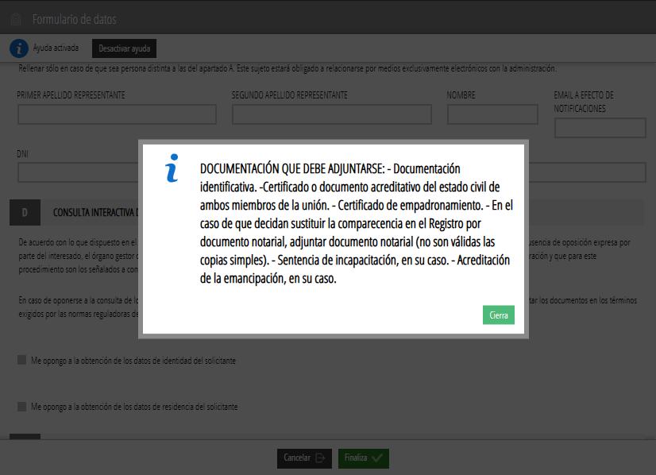
3.1.1 Rellenar el formulario: Formulario Datos generales
Aparecerá un mensaje informando de la documentación que deberá presentar

Slide 17
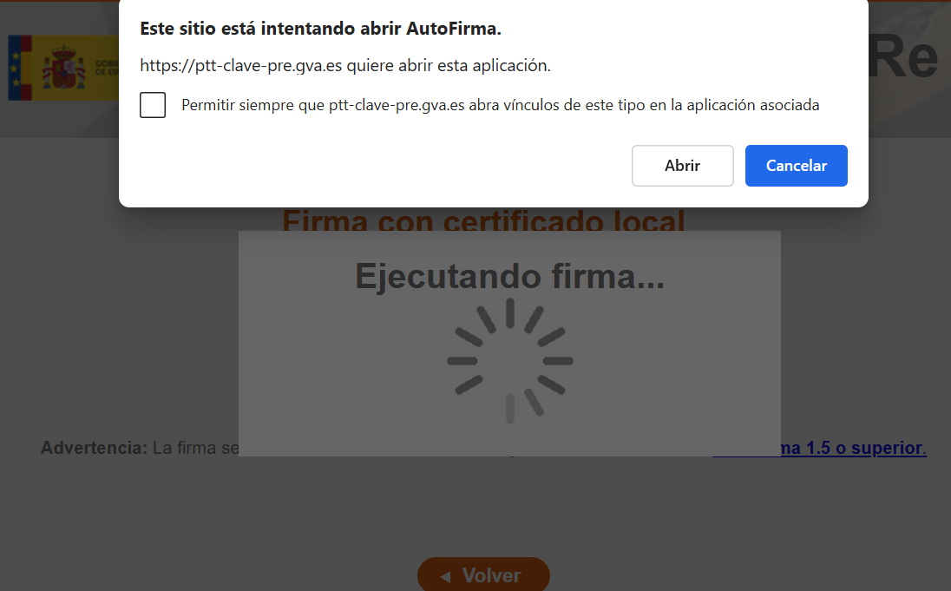
3.1.2 Rellenar el formulario: Firma
Aparecerá una pantalla indicando que está intentando abrir Autofirm@. Pulsar Abrir

Slide 18
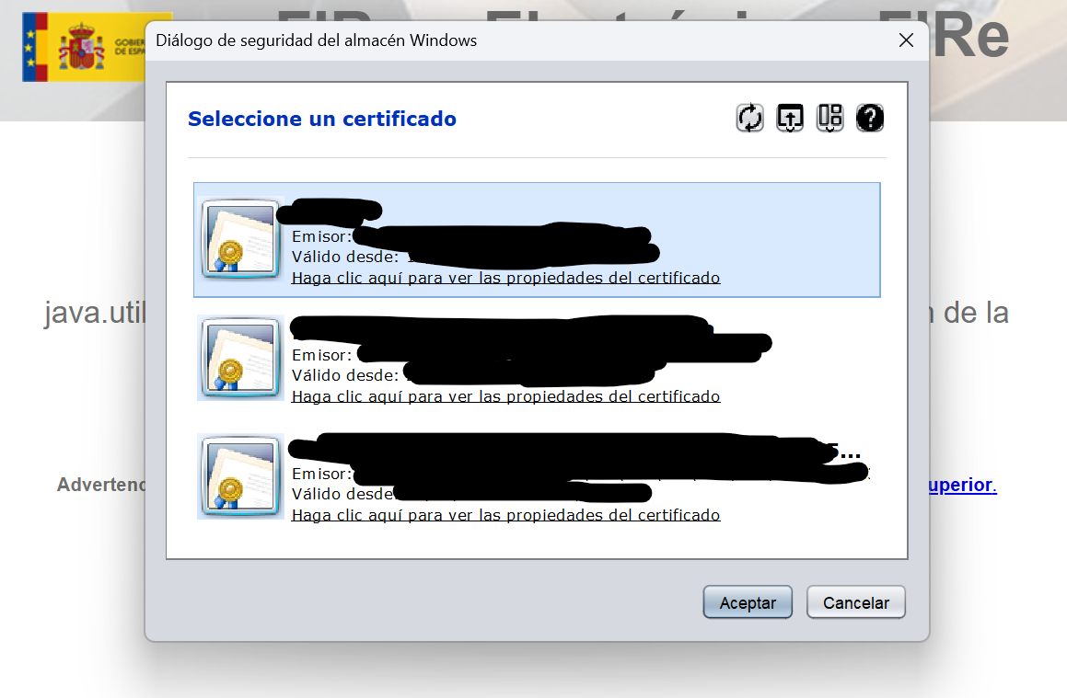
3.1.2 Rellenar el formulario: Firma
Seleccionar el certificado y aceptar

Slide 19
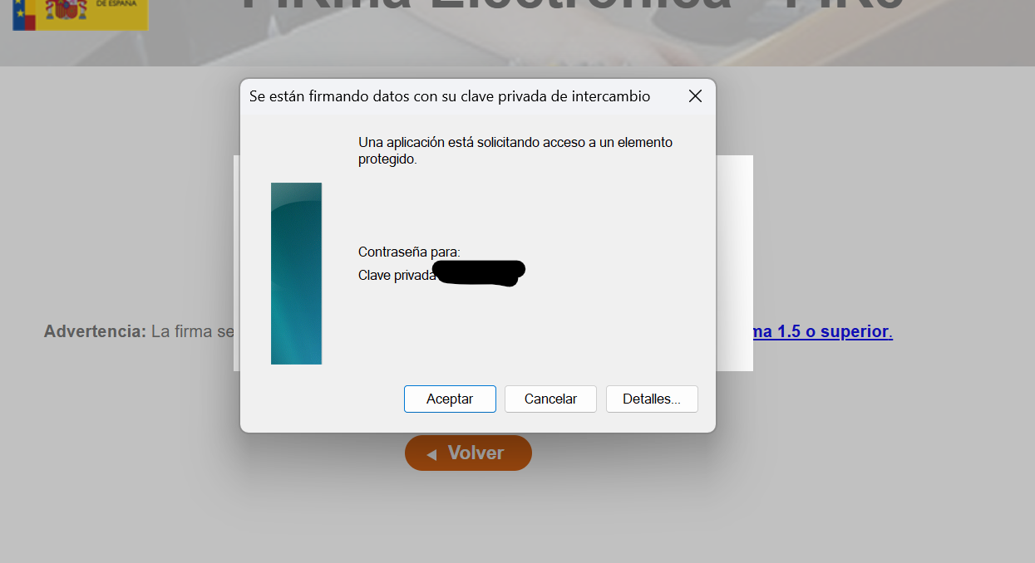
3.1.2 Rellenar el formulario: Firma
Aparecerá una pantalla indicando que se están firmando datos. Pulsar Aceptar

Slide 20
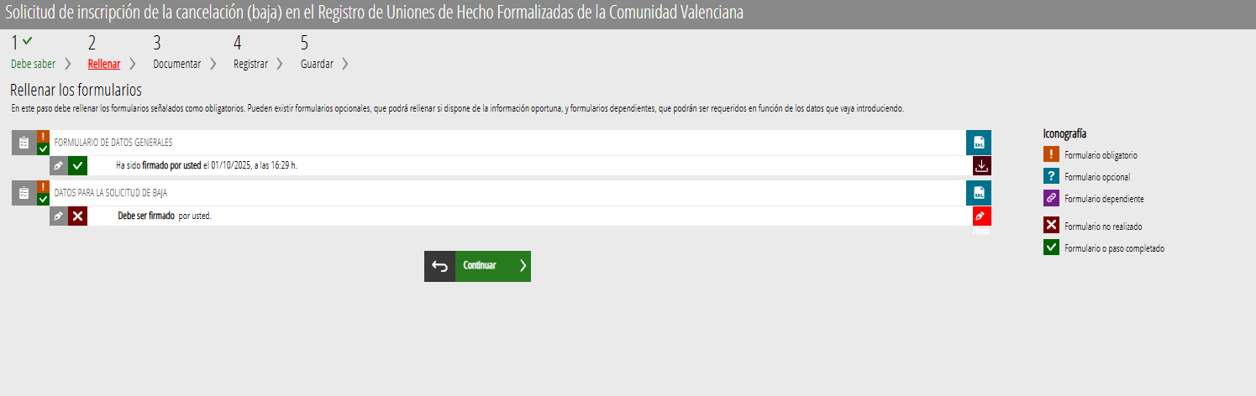
3.1.3 Rellenar el formulario: Formulario Datos generales
Aparecerá el formulario de Datos para la solicitud de baja cumplimentado.
Habrá que pulsar el icono de la pluma para firmar

Slide 21
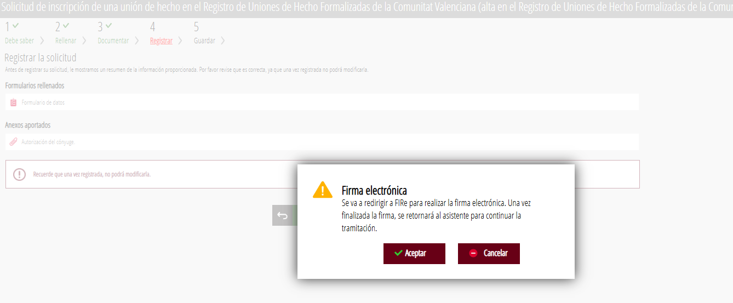
5.1 Registrar: Firma
Aparecerá una pantalla indicando que se va a redirigir a FIR para firmar la solicitud. Pulsar aceptar

Slide 22
5.1 Registrar: Firma
Al seleccionar Registra, redirige a la Firma electrónica y habrá que seleccionar una de las opciones y Acceder. La opción más extendida es la del uso de Autofirm@ con un certificado instalado en el ordenador.

Slide 23
5.1 Registrar: Firma
Aparecerá una pantalla indicando que está intentando abrir Autofirm@. Pulsar Abrir

Slide 24
5.1 Registrar: Firma
Seleccionar el certificado y aceptar

Slide 25
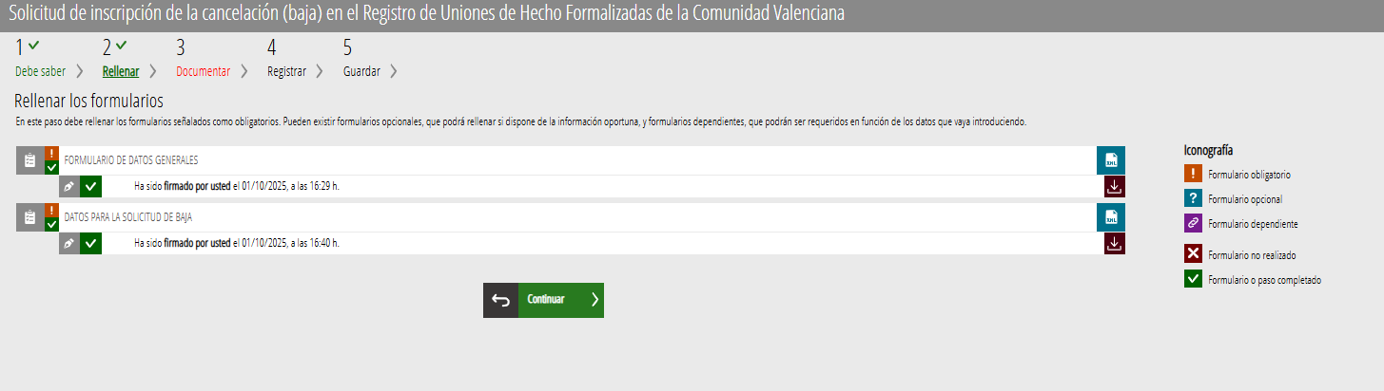
5.1 Registrar: Firma
Aparecerá una pantalla indicando que el segundo formulario está firmado.
Se pueden descargar los formularios pulsando en el icono de la flecha hacia abajo.
Pulsar Continuar

Slide 26
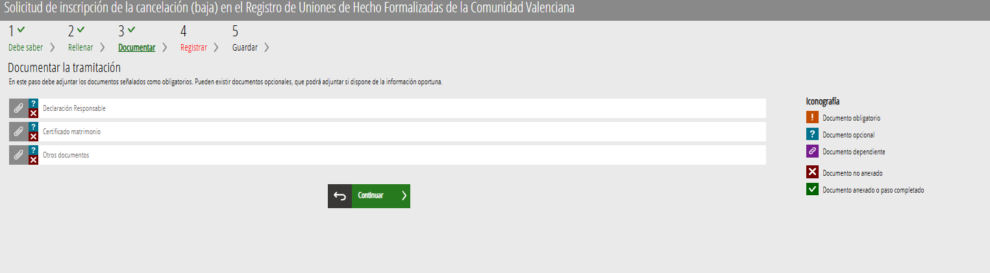
3.1.3 Rellenar el formulario: Formulario Datos generales
Aparecerá una pantalla para adjuntar documentos. Ninguno de ellos es obligatorio

Slide 27
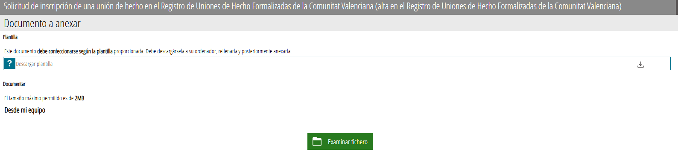
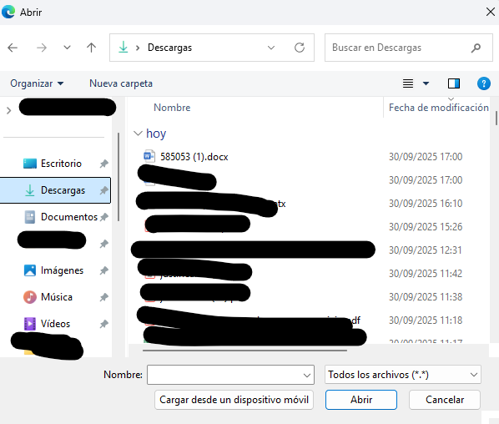
4.1 Documentar. Anexar fichero
Habrá que pulsar en Examinar Fichero y adjuntar el documento. Se abrirá una ventana emergente para seleccionar el documento a adjuntar.
Habrá que pulsar en Examinar Fichero y adjuntar el documento cumplimentado. Se abrirá una ventana emergente para seleccionar el documento a adjuntar.

Slide 28
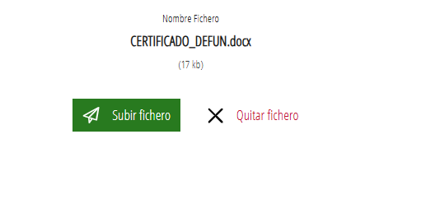
4.1 Documentar. Anexar fichero
Pulsar en Subir fichero, si se quiere anexar o Quitar Fichero si no se quiere anexar.

Slide 29
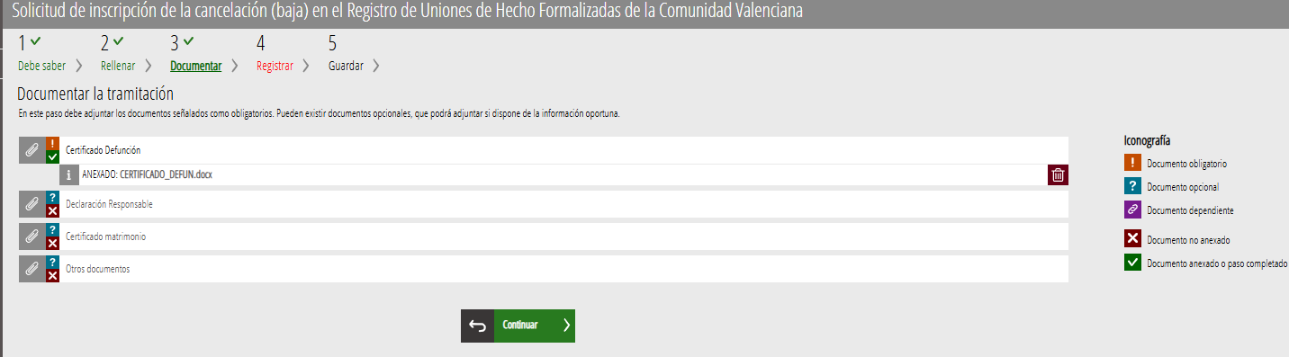
4.2 Documentar. Anexar fichero
Aparecerá una pantalla con el documento anexado.
Si se quisiera eliminar el documento, se pulsa en el icono de Papelera
Si se quieren adjuntar otros documentos, se realizará la misma operación.
Se pulsa en Continuar

Slide 30
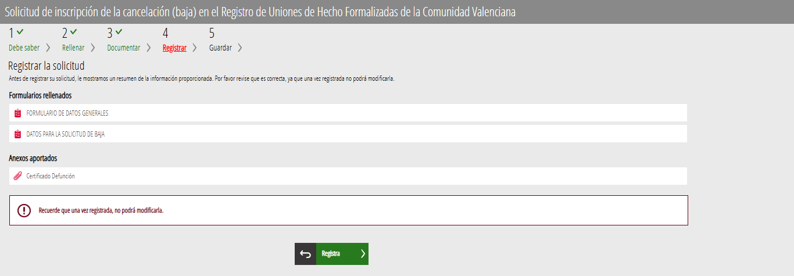
5. Registrar
Aparecerá una lista con el formulario y otros documentos anexados.
Si se quiere revisar algún formulario o anexos aportados, se puede pulsar sobre ellos para verlo, se descargará un PDF.​
​
Si se quiere volver al paso anterior, se puede pulsar la flecha en color negro al lado de Registra.
Si se quiere continuar, se pulsa Registra y redirigirá a la Firma electrónica.

Slide 31
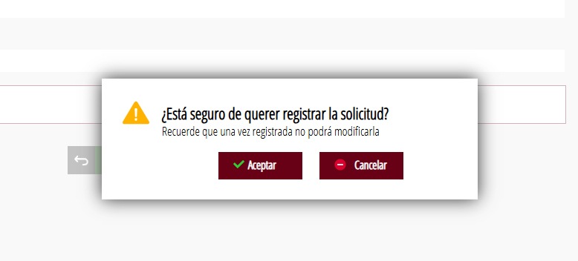
5.1 Registrar: Firma
Aparecerá una pantalla indicando que si se quiere registrar la solicitud. Pulsar aceptar

Slide 32
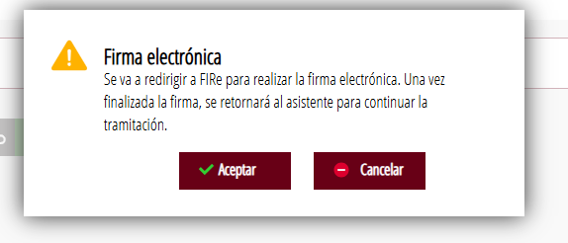
5.1 Registrar: Firma
Aparecerá una pantalla indicando que se redirige a realizar la firma electrónica. Pulsar aceptar

Slide 33
5.1 Registrar: Firma
Al seleccionar Registra, redirige a la Firma electrónica y habrá que seleccionar una de las opciones y Acceder. La opción más extendida es la del uso de Autofirm@ con un certificado instalado en el ordenador.

Slide 34
5.1 Registrar: Firma
Aparecerá una pantalla indicando que está intentando abrir Autofirm@. Pulsar Abrir

Slide 35
5.1 Registrar: Firma
Seleccionar el certificado y aceptar

Slide 36
5.1 Registrar: Firma
Aparecerá una pantalla indicando que se están firmando datos. Pulsar Aceptar

Slide 37
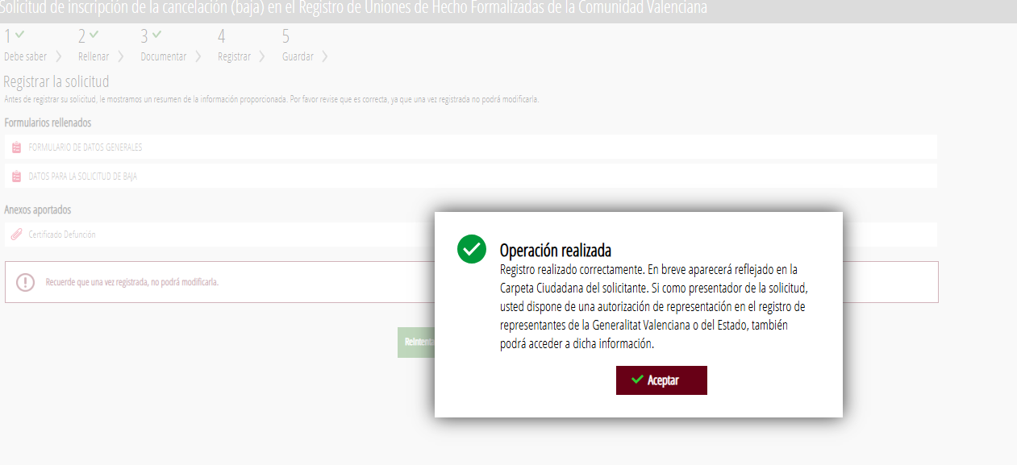
5.1 Registrar: Firma
Aparecerá una pantalla indicando que la operación está realizada. Pulsar Aceptar.

Slide 38
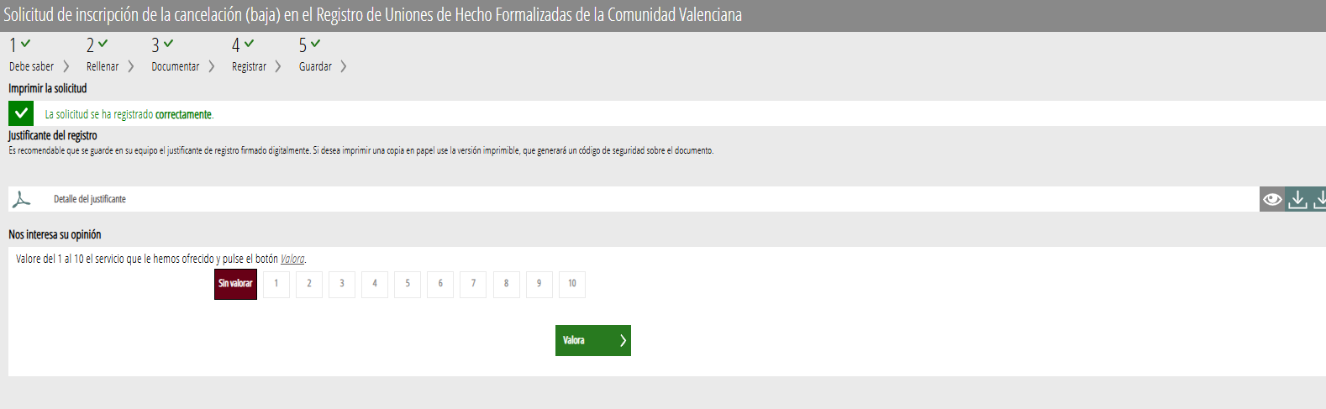
6. Guardar
Aparecerá el justificante de presentación que se podrá descargar en pdf y guardar en el PC pulsando el icono de las flechas.

Slide 39
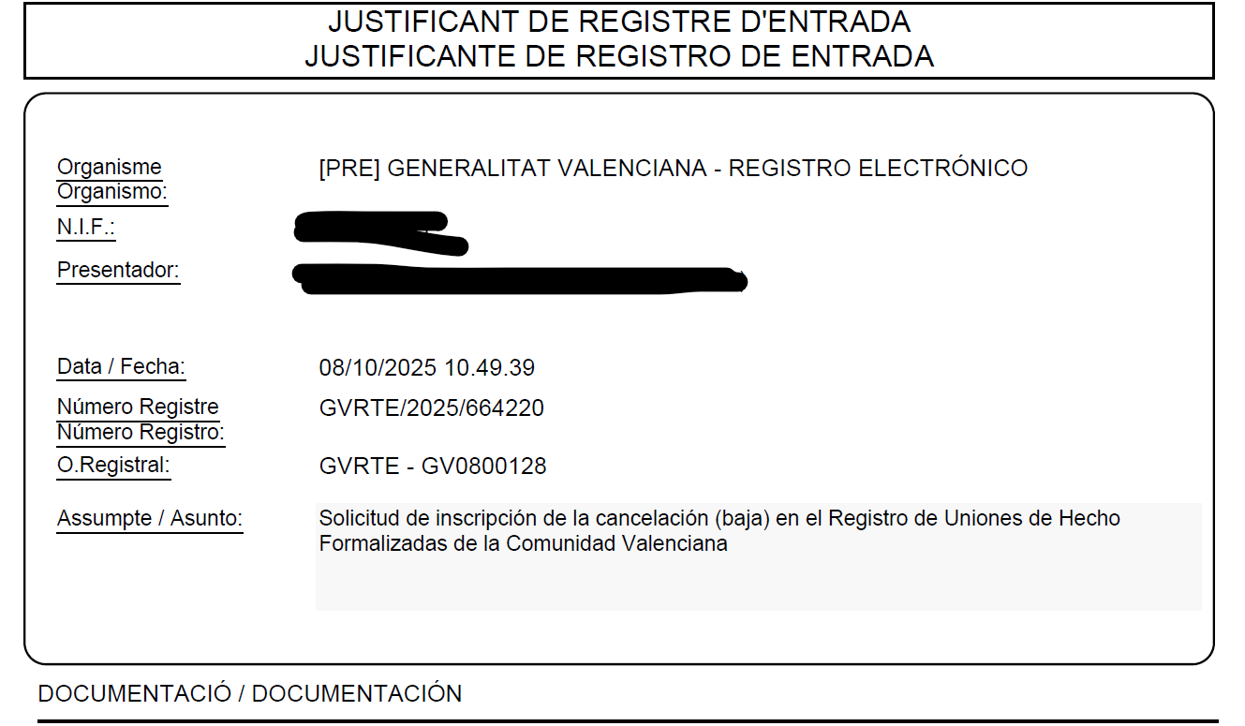
6.1 Guardar. Detalle justificante
En el justificante constará el organismo, el NIF de quien presentó la solicitud, fecha, número de registro y asunto.

Slide 40
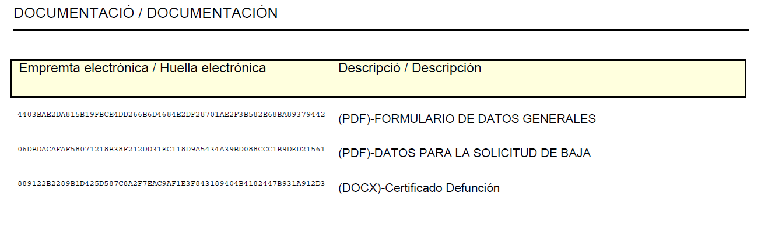
6.1 Guardar. Detalle justificante
En el justificante se describe la documentación presentada

Slide 41
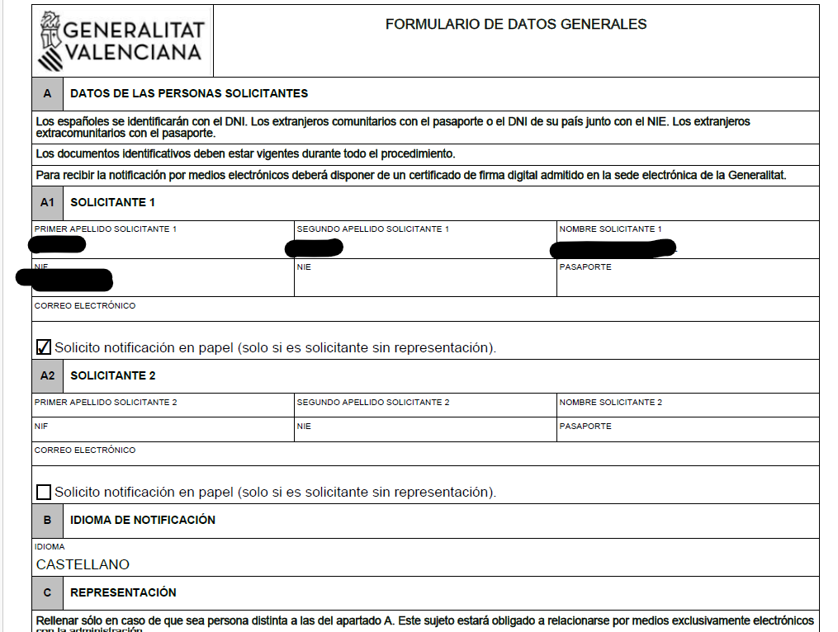
6.1 Guardar. Detalle justificante
Anexa el formulario de datos generales rellenado y presentado.

Slide 42
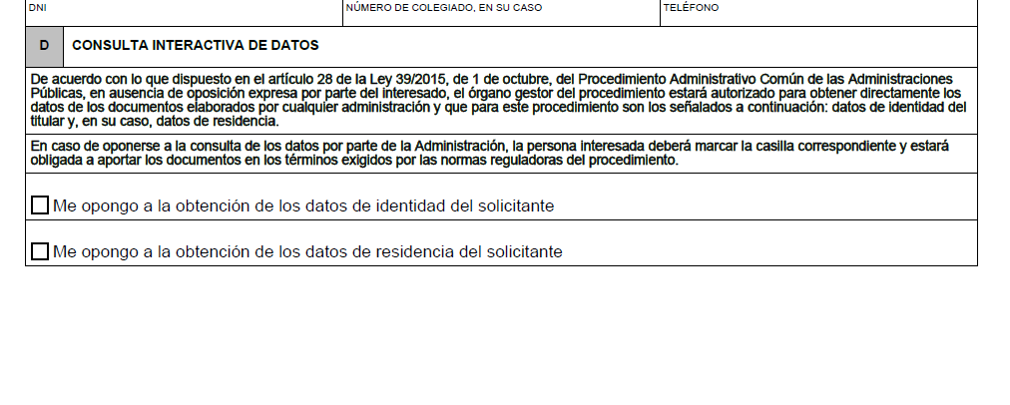
6.1 Guardar. Detalle justificante
Anexa el formulario de datos generales rellenado y presentado.

Slide 43
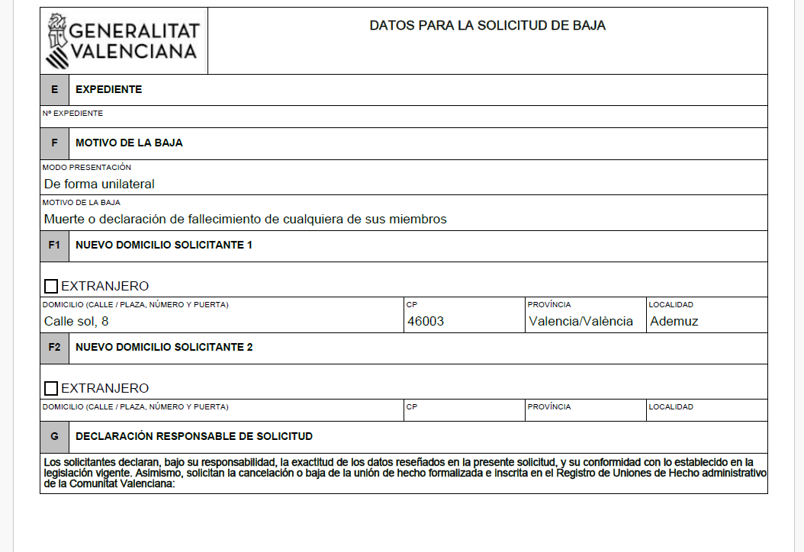
6.1 Guardar. Detalle justificante
Anexa el formulario de datos generales rellenado y presentado.

Slide 44
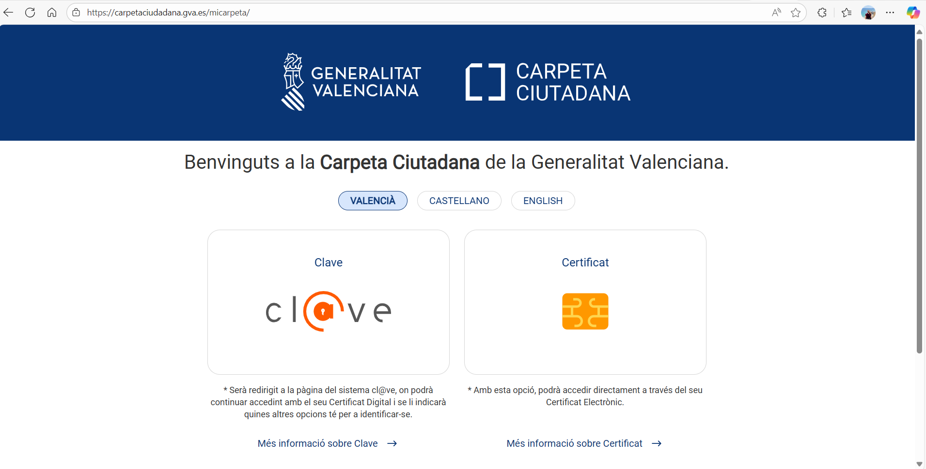
7. Carpeta ciudadana
Mediante la URL de carpeta ciudadana de la Generalitat (Carpeta Ciutadana - GVA) se podrá acceder a las solicitudes de los trámites que hemos realizado y las notificaciones relacionadas con cada uno de ellos, utilizando bien el sistema Cl@ve o nuestro certificado digital. Pudiendo de esta forma acceder en cualquier momento a la documentación en caso de necesidad o pérdida.

